Slide 1
Contexte
Notre but est de transformer une pomme de terre en un interrupteur reconnaissant 4 états :
-aucun contact;
-touché avec un doigt;
-touché avec deux doigts;
-saisi à pleine main.
Chaque état entrainera une réaction différente.

Slide 2
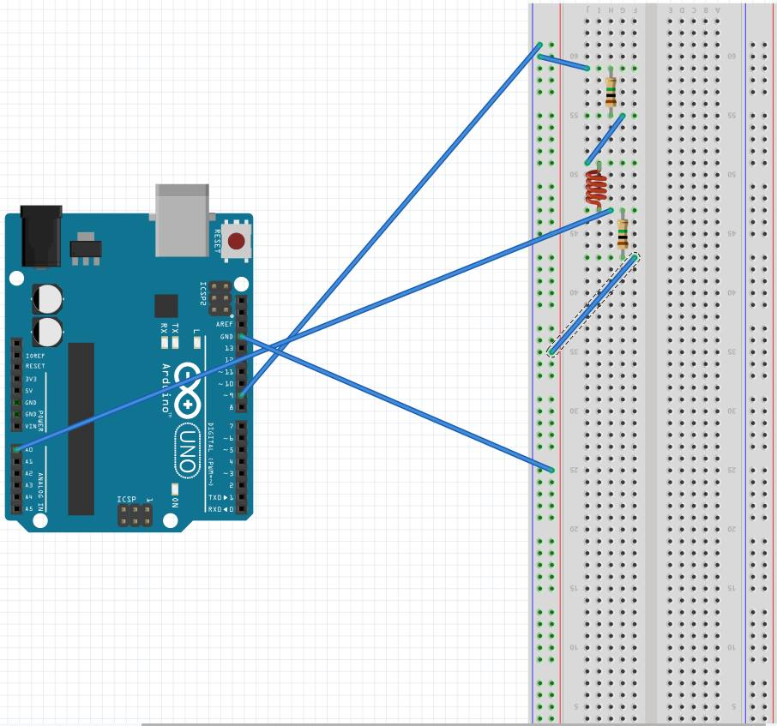
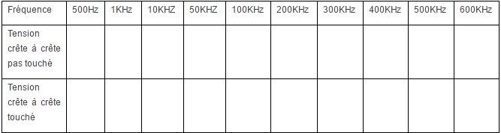
Expériences
EXPERIENCE2.JPG A INSERER
Tableau avec résultats ici

Slide 3
Schéma & code source du prototype

Slide 4
Prototype

Slide 5
Bilan
Aucune pomme de terre n’a été blessée durant ce projet.

